Slide 1
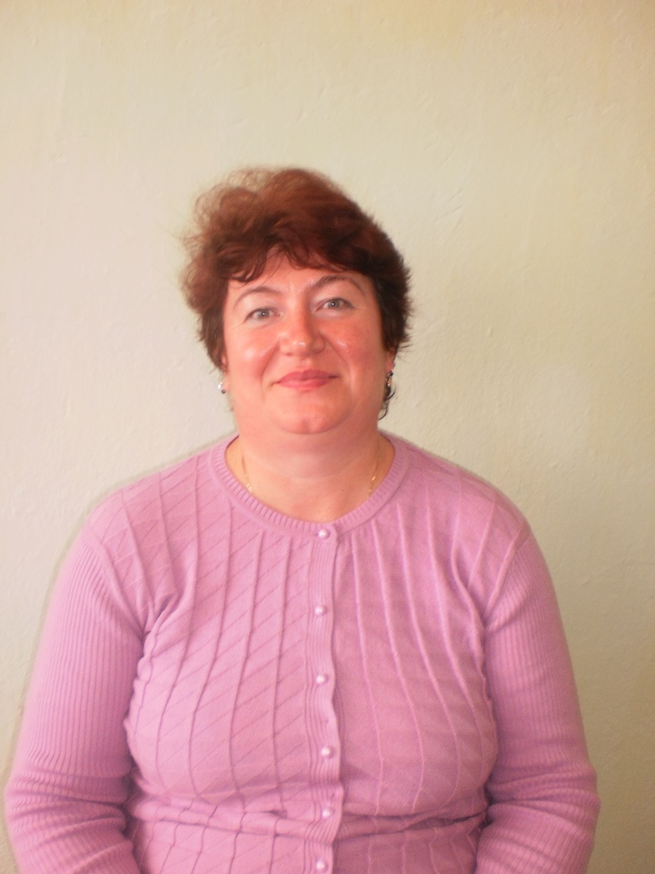
Учитель начальных классов и математики
Зареченской средней школы
Хоменко Людмила Николаевна
Педагогический стаж: 30 лет
Квалификационная категория: вторая
Награды:
* Почетная грамота за вклад в воспитании подрастающего поколения (1991)
* Грамота за достигнутые творческие успехи в деле обучения и воспитания подрастающего поколения (2006)
* Благодарственное письмо за безупречный труд по социально – экономической защите членов профсоюза (2005)
* Победитель II Международного конкурса «Самый интеллектуальный педагог - 2016», награждена медалью «Алтын Канат»

Slide 2
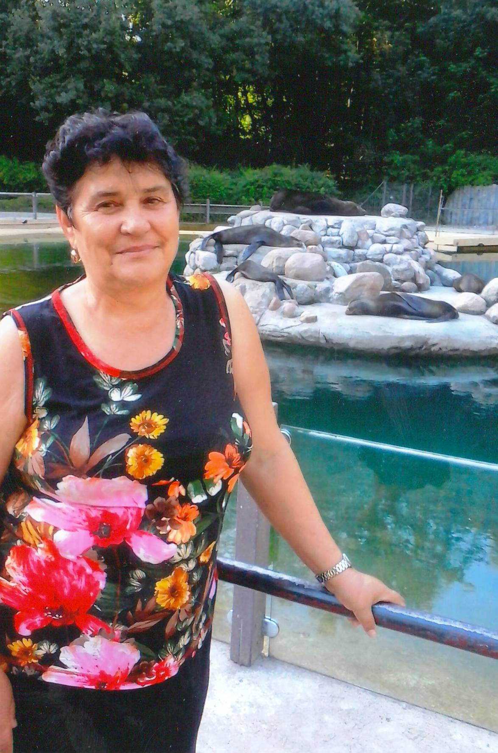
Учитель начальных классов
Зареченской средней школы
Галкина Анна Даниловна
Педагогический стаж: 40 лет
Квалификационная категория: первая
Награды:
* Грамота за достигнутые творческие успехи в деле обучения и воспитания подрастающего поколения (2002 г.)
* Благодарственное письмо за добросовестную работу в организации воспитательного процесса учащихся (2003 г.)
* Благодарственное письмо от руководителя ГУ «Отдела образования Есильского района» за вклад в педагогическую деятельность (2014 г.)

